Slide 1
xx.xx.202x
Oppilaskuntien osallisuuspäivän suunnittelun avuksi

Slide 2

Kouluun kiinnittyminen
https://peda.net/id/76faac86190
Kuvaa oppilaan suhdetta koulunkäyntiin ja opiskeluun ->oppilaan ja kouluympäristön välinen vuorovaikutussuhde.
Ennaltaehkäisee poissaoloja ja edistää oppimista
Tunneperäinen kiinnittyminen – oppilaan kouluun liittyvät tunteet (kouluun kuulumisen tunteet, mielenkiinto opiskeltavia asioita kohtaan, opiskelun ilo ja into).
Toiminnallinen kiinnittyminen – oppilaan näkyvä käyttäytyminen (oppilaan aktiivinen osallistuminen koulun toimintoihin, oppitunneille tuleminen, tehtävien palauttaminen ajoissa sekä ylipäätään läsnäolo koulussa).
Kognitiivinen kiinnittyminen – koulunkäynnin arvostaminen, itsesäätely ja opiskelustrategiat (uskomukset itsestä ja omasta suoriutumisesta sekä panostus).

Slide 3
Kouluhyvinvointiin vaikuttavat tekijät Oppilaan näkökulma
Koulun olosuhteet
Koulun fyysiset olosuhteet
Sosiaaliset suhteet koulussa
Oppimisilmapiiri
Mahdollisuudet itsensä toteuttamiseen
Oppilaan arvostaminen
Terveydentila
Viihtyisyys
Opetuksen järjestelyt
Säännöt
Opiskeluhuoltopalvelut
Turvallisuus
Kouluruokailu
Oppilaiden keskinäiset suhteet
Oppilaiden ja opettajien keskinäiset suhteet
Kodin ja koulun yhteistyö
Kannustava ilmapiiri
Positiiviset oppimiskokemukset
Tuen ja avun saaminen
Osallistumis- ja vaikuttamismahdollisuudet
Hyvä koettu terveys voimavarana
Sairastelut
Psykosomaattiset oireet
Pohjautuu: Konu & Rimpelä 2022

Slide 4
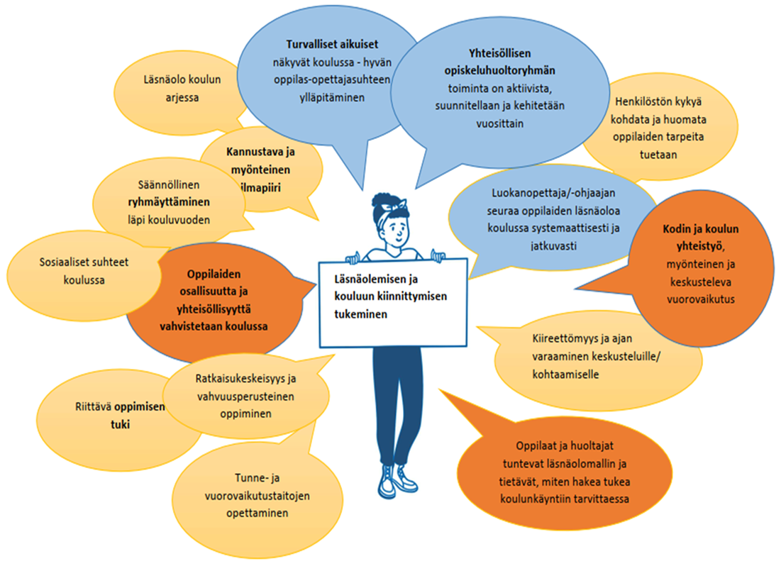

Slide 5

Kouluhyvinvointiin negatiivisesti vaikuttavat tekijät
Sairastelut
Pelot
Yksinäisyys
Kiusaaminen
Koulua ei pidetä tärkeänä
Ongelmat perheessä
Sosiaaliset tilanteet jännittävät
Oppiminen on vaikeaa
Epäsäännöllinen vuorokausirytmi, ravinto, ruutuaika
Edellä mainitut voivat vaikuttaa kouluhyvinvointiin ja johtaa esimerkiksi välttämiskäyttäytymiseen

Slide 6
Oppilaskuntien osallisuuspäivä- Jokainen kohtaaminen on tärkeä!
Oppilaiden osallistamispäivä: toteutetaan seudullisesti 8 kunnan yksi yhteinen yläkoulujen oppilaskuntien hallitusten edustajien kulttuurihyvinvointipäivä, joissa keskitytään kouluhyvinvoinnin parantamisen ideoihin ja toteutukseen oppilaiden osallisuustyöpajojen/toimintarastien perusteella.

Slide 7
Tavoitteena yläkoululaisille osallisuuden ja kuulluksi tulemisen kokemus. Yläkoululaisten kulttuurihyvinvoinnin, osallisuuden ja yhteisöllisyyden vahvistaminen kouluissa toimintapäivän avulla.
Tuotoksena kokonaisuus, jota voidaan jatkossakin hyödyntää teemaan hyvinvoiva koulu. Tuotoksena pilotoitu toiminnallinen ja aktiivinen oppilaskuntien yhteinen päivä, joka olisi jatkossakin vuosittain toteuttavissa koulujen arjessa. Toimintaohje ja malli työpajasta/toimintarastista.
Lisäksi toimeksiantajan kanssa käsitellään kirjallinen koontiesitys toimintapäivän työpajojen/toimintarastien tuotoksista, joka voidaan käsitellä myös kouluilla.

Slide 8
Tuotoksena pilotoitu toiminnallinen ja aktiivinen oppilaskuntien yhteinen päivä, joka olisi jatkossakin vuosittain toteuttavissa koulujen arjessa. Toimintaohje ja malli työpajasta.
Lisäksi toimeksiantajan kanssa käsitellään kirjallinen koontiesitys toimintapäivän työpajojen/toimintarastien tuotoksista, joka voidaan käsitellä myös kouluilla.

Slide 9
Oppilaskuntien toiveita
Toiminnallisia työskentelytapoja.
Oppilaiden kokemusten jakamista.
Tietoa, miten muut oppilaskunnan toimivat ja mitä ne tekevät.
Miten osallisuutta ja yhteisöllisyyttä vahvistetaan, lisätään myönteistä ilmapiiriä.
Seudun oppilaskuntien yhteiset verkkotapaamiset/ tapaamiset, jossa suunnitellaan koko seutukunnan oppilaskuntien toimintaa esim. teemapäivät.
Patikointia yhdessä, ryhmäytymispelejä
Urheilua, hyvää syömistä (kahvia ja pullaa), ostoksilla käynti
Aktiivista ja yhteistä toimintaa kuten pelejä eri koulujen hallituslaisten kanssa.
Oppilaat toivovat jotain toiminnallista, jonka voisi siirtää myös kouluun. Lisäksi ehdotettiin esim. pakopeliä ja jotain muuta, joka ryhmäyttäisi oppilaskuntaa.

Slide 10
Osallisuuspäivä 6.11.2024
Samanaikaiset toimintarastit (lukumäärä 5 )
Paikka Joensuun Tiedepuisto
Toiveena toimintarastien pitäjät ovat paikalla jo klo 8 järjestelyjen ja päivän ohjelman läpikäynnin vuoksi
Klo 9.00-12.40 ( 30 min rastit, siirtymä 5 min., lounas klo 12.40 Louhi-ravintola)
Osallistujamäärä 72 oppilasta
Klo 9.00-9.30 ryhmäytyminen ja ryhmiin jako (tiimi 2)
Klo 9.30 toimintarastit

Slide 11
Aikataulu
Aikataulu | Team Roosa | Team Pinja | Team Iida | MaNuVa | Pelit | AH | AH | Lounas
Tila | ToC | ToC | ToC | Serendipity | Serendipity | Apollo | ToC | Louhi
9.00-9.30 | kaikki yhdessä
9.35-10.05 |  | 1 | 2 | 3 | 4 | 5
10.10-10.40 |  | 5 | 1 | 2 | 3 | 4
10.45-11.15 |  | 4 | 5 | 1 | 2 | 3
11.20-11.50 |  | 3 | 4 | 5 | 1 | 2
11.55-12.25 |  | 2 | 3 | 4 | 5 | 1
12.25-12.40 |  |  |  |  |  |  | kaikki yhdessä
12.40 |  |  |  |  |  |  |  | porrastetusti

Slide 12
Toimintarastit klo 9.30
Ryhmäyttäminen, tutuksi tuleminen
FIILAA HYVIN! OO SIGMA! MOTI LOPPU! BOOMERI ALERT! -rasti
Oma juttu- rasti
Nuorisovaltuuston ”kahvit ja pullat + hedelmät”
Lautapelit -rasti
Osallistu,vaikuta ja chillaa ( mukana koulukoira tai pentulive)-rasti

Slide 13
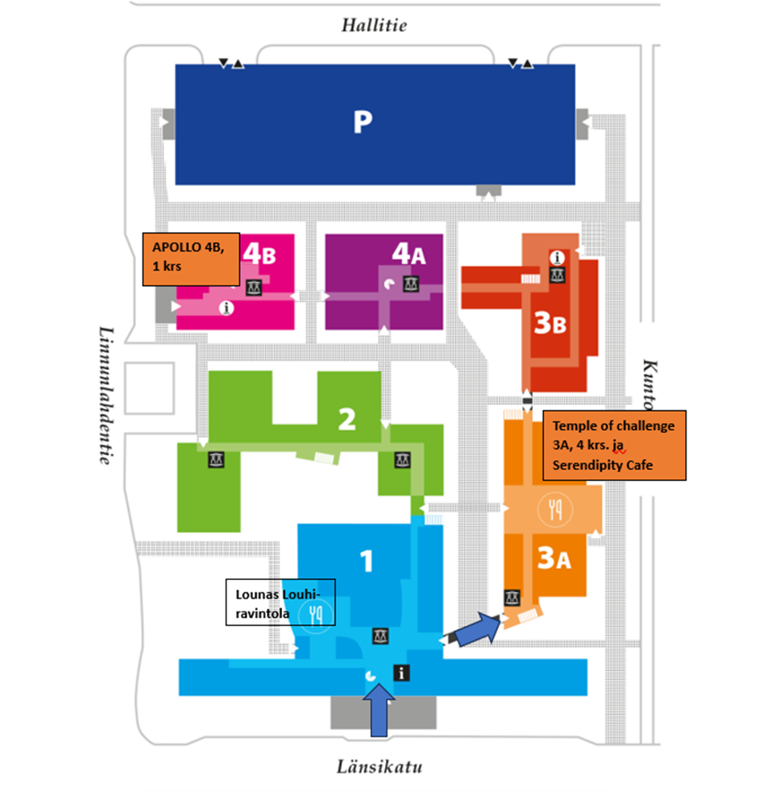
Kartta
Toimintarastien tilat Tiedepuistolla

Slide 14
Koulu tai luokka (xx edustajaa + ope) monista tämä
Nimilistat ja erikoisruokavaliot

